Slide 1
Dopingkontroll
Ren vinnare

Slide 2
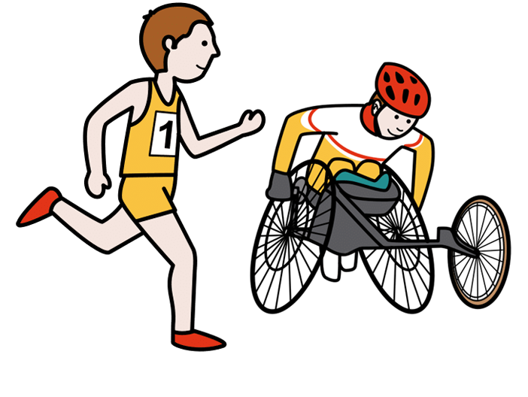
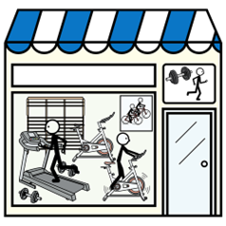
Dopingkontroll - Vem?
Nästan alla som är idrottare i en förening kan bli uttagna att göra en dopingkontroll. Det gäller oavsett vilken av dessa nivåer du idrottar på:
Internationella idrottare. Det är idrottare som tävlar i andra länder.
Nationella idrottare. Det är idrottare som tävlar i sitt eget land.
Motionsidrottare. Det är personer som tränar och rör på sig för att må bra. De tävlar oftast inte.

Slide 3

Dopingkontroll – Vem?
Idrottare som tävlar för Sveriges Olympiska kommitté och Sveriges Paralympiska kommitté kan också bli uttagna till dopingkontroll.

Slide 4


Dopingkontroll – Vem?
Vid stora tävlingar i andra länder ansvarar arrangören för dopingkontroller. Exempelvis vid OS och Paralympics.
I Sverige är Antidoping Sverige oftast ansvariga för att göra dopingkontroller.
WADA är den organisation som ser till att dopingkontroller görs på rätt sätt i hela världen.
Notes:
Ibland gör Antidoping Sverige även dopingkontroller för att ditt specialistidrottsförbund har beställt det.

Slide 5
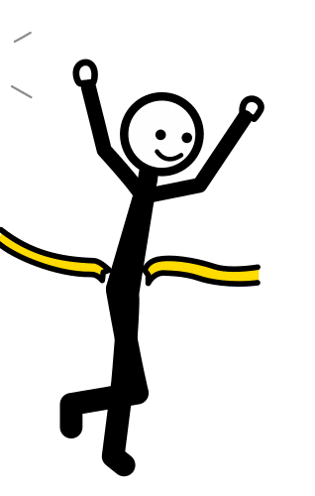

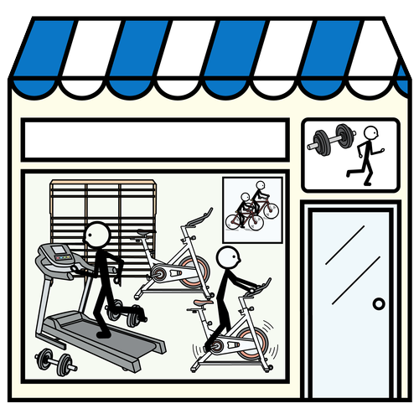
Dopingkontroll – När?
Du kan bli kallad till dopingkontroll när som helst.
Dopingkontroll kan genomföras både när du är med i en tävling och utanför tävling.
Utanför tävling kan exempelvis vara hemma, på träning eller på gymmet.

Slide 6


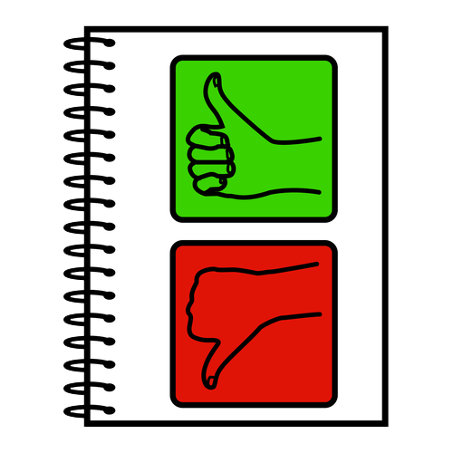


Vad hör ihop?
Dom är oftast ansvariga för dopingkontroller i Sverige.
Här kan du bli kallad till en dopingkontroll.
Organisation som ser till att dopingkontroller görs på rätt sätt i hela världen.
Notes:
Antidoping Sverige
Var som helst, exempelvis hemma eller vid tävling.
WADA

Slide 7
Vad hör ihop?
RÄTT SVAR
Dom är oftast ansvariga för dopingkontroller i Sverige.
Här kan du bli kallad till en dopingkontroll
Organisation som ser till att dopingkontroller görs på rätt sätt i hela världen
Notes:
Antidoping Sverige
Var som helst, exempelvis hemma eller vid tävling.
WADA

Slide 8
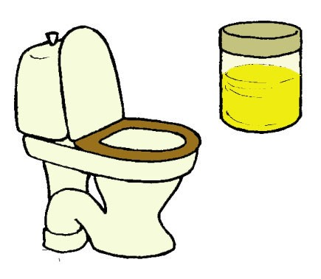
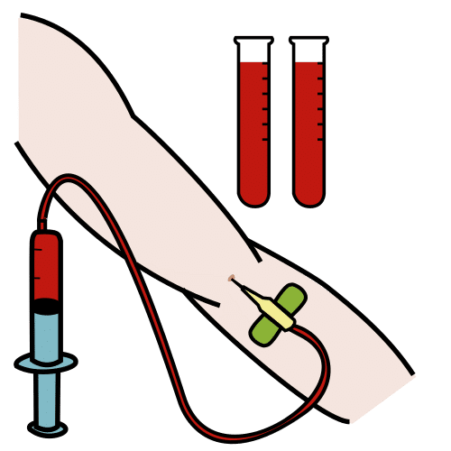
Dopingkontroll – Hur?
På en dopingkontroll lämnar du ett urinprov eller ett blodprov.
Ibland behöver du lämna både blodprov och urinprov.

Slide 9

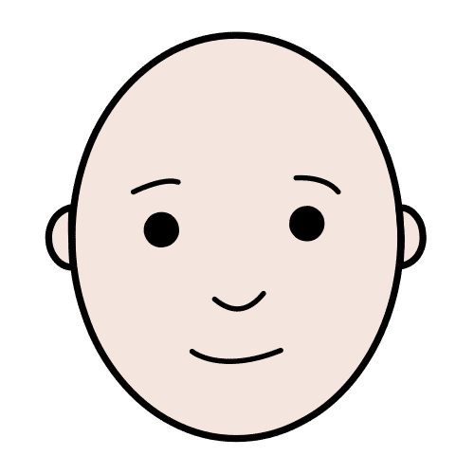

Dopingkontroll – Hur?
Om du blir uttagen att göra en dopingkontroll blir du kallad av en dopingkontrollant. Dopingkontrollanten ska visa dig en legitimation.
Namn

Slide 10

Dopingkontroll – Hur?
Dopingkontrollanten kommer berätta hur det går till.
Du får också veta vad du har rätt till och vad du måste göra.
Du kan ställa frågor till dopingkontrollanten om du undrar något.

Slide 11

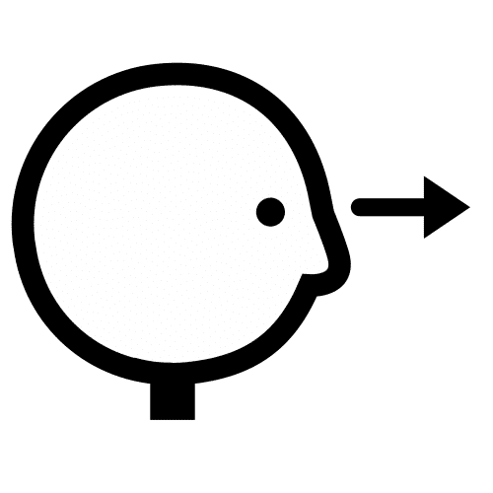
Dopingkontroll – Vad du behöver göra?
Visa giltig legitimation när dopingkontrollanten ber om det.
Se till att dopingkontrollanten kan följa med dig och se dig hela tiden. Det gäller till ditt prov är lämnat och dopingkontrollen är klar.
Följa instruktioner från dopingkontrollanten och lämna ett prov. Ditt prov ska vara den första urinen efter att du blivit vald. Därför får du inte duscha innan du lämnar provet.

Slide 12


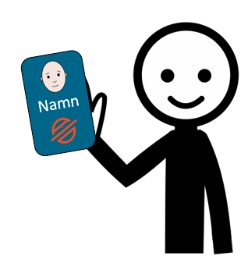

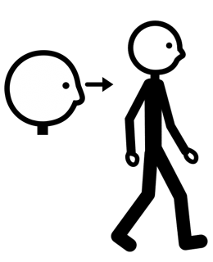
Vad stämmer?
Vid en dopingkontroll ska du alltid lämna både blod och urin.
Den som kallar dig till en dopingkontroll ska alltid visa en legitimation.
Du har rätt att ställa frågor till dopingkontrollanten.
Du kan gå iväg från dopingkontrollanten efter att du blivit kallad. Bara du kommer tillbaka sen.

Slide 13
Vad stämmer?
Vid en dopingkontroll ska du alltid lämna både blod och urin.
Den som kallar dig till en dopingkontroll ska alltid visa en legitimation
Du har rätt att ställa frågor till dopingkontrollanten
Du kan gå iväg från dopingkontrollanten efter att du blivit kallad. Bara du kommer tillbaka sen.
Notes:
Svar på första påståendet som är felaktigt: Du behöver lämna urin eller blod vid en dopingkontroll. Ibland behöver du lämna både blod och urin.
Svar på sista påståendet som är felaktigt: Dopingkontrollanten behöver se dig hela tiden till ditt prov är lämnat och klart. Du kan alltså inte gå iväg någonstans där du inte syns.

Slide 14
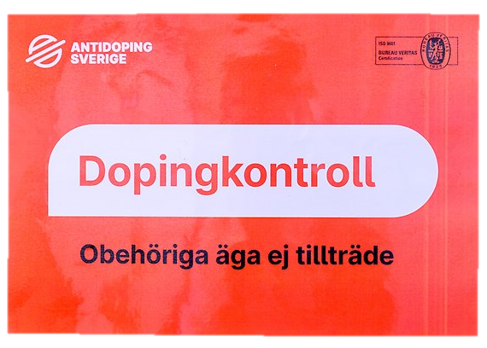
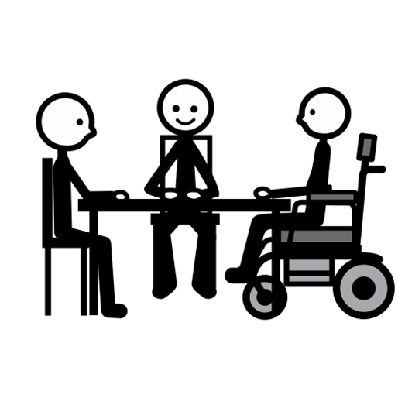
Dopingkontrollstationen
Platsen där dopingkontrollen görs kallas dopingkontrollstation.
På dopingkontrollstationen väljer du ett av flera prov-kit. Du ska titta så att förpackningen är hel och att allt ser okej ut.
När du är redo att lämna ditt prov följer en person med dig. Personen är av samma kön som du.

Slide 15
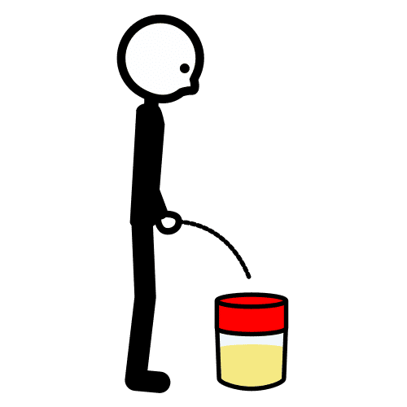
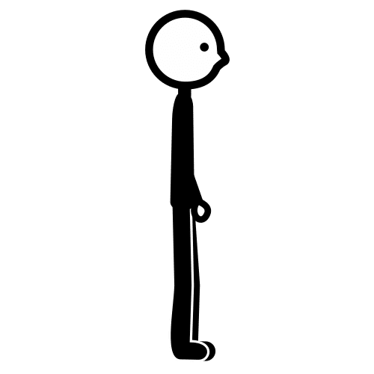
Lämna prov - Vad du behöver göra?
När du lämnar ditt prov kommer en dopingkontrollant titta på när du kissar. Det är för att se att urinen kommer från dig.
Du måste kavla upp ärmarna. Du ska dra upp tröjan. Du ska dra ner byxorna till knäna.
Dopingkontrollanten ska kunna se dig hela tiden. Men platsen ska vara avskild så ingen annan kan se dig.
Det är för att skydda din integritet.

Slide 16

Lämna prov - Vad du behöver göra?
Du är den enda som får röra och hålla i ditt urinprov. Det gäller tills provet är förseglat. Alltså låst med ett lock.

Slide 17

Dopingkontroll – vad händer sen?
Provet skickas till ett laboratorium som WADA har godkänt.
Svaret skickas till Antidoping Sverige och till WADA.
Provet kan sparas i upp till 10 år.
Du får besked om:
Provet är positivt, eller om det behövs mer information om ditt prov.

Slide 18
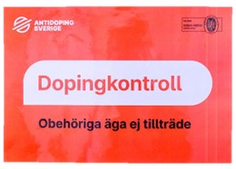
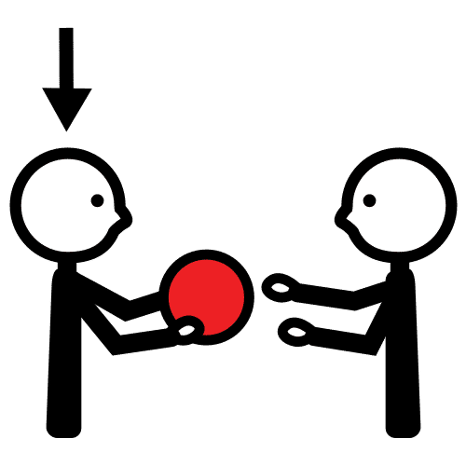
Vad stämmer?
Dopingkontrollen genomförs i en dopingkontrollstation.
På dopingkontrollstationen får du ett prov-kit av någon som jobbar där.
Du är den enda som får röra och hålla i ditt urinprov.

Slide 19

Vad stämmer?
Dopingkontrollen genomförs i en dopingkontrollstation.
På dopingkontrollstationen får du ett prov-kit av någon som jobbar där
Du är den enda som får röra och hålla i ditt urinprov.
Notes:
Svar på andra påståendet som är felaktigt: Du ska själv välja ett prov-kit. Du ska ha flera att välja på. Ta inte emot något från någon annan.

Slide 20

Dina rättigheter
Som idrottare har du rättigheter vid en dopingkontroll. Du ska få veta dina rättigheter av dopingkontrollanten.
Du har också rätt att fråga om du exempelvis vill veta mer om hur provet tas.
Känner du till fler rättigheter?

Slide 21

Är detta din rättighet vid en dopingkontroll?
Ha med en person du litar på som är över 18 år till exempel en förälder, tränare eller vän
Få hjälp eller anpassningar om du har en funktionsnedsättning
Ha med flera vänner till dopingkontrollen för att det är tråkigt att vara själv
Välja ett provkit själv bland flera som finns
Berätta om läkemedel eller kosttillskott som du har tagit
Äta och dricka egen mat medan du väntar
Välja att inte lämna ett prov
Få skriva ner i protokollet om något känns konstigt eller fel
Notes:
Dina rättigheter:
Ha med en person du litar på som är över 18 år till exempel en förälder, tränare eller vän
Få hjälp eller anpassningar om du har en funktionsnedsättning
Välja ett provkit själv bland flera som finns
Berätta om läkemedel eller kosttillskott som du har tagit
Äta och dricka egen mat medan du väntar
Få skriva ner i protokollet om något känns konstigt eller fel

Slide 22
Är detta din rättighet vid en dopingkontroll?
Ha med en person du litar på som är över 18 år till exempel en förälder, tränare eller vän
Få hjälp eller anpassningar om du har en funktionsnedsättning
Ha med flera vänner till dopingkontrollen för att det är tråkigt att vara själv
Välja ett provkit själv bland flera som finns
Berätta om läkemedel eller kosttillskott som du har tagit
Äta och dricka egen mat medan du väntar
Välja att inte lämna ett prov
Få skriva ner i protokollet om något känns konstigt eller fel
Notes:
Dina rättigheter:
Ha med en person du litar på som är över 18 år till exempel en förälder, tränare eller vän
Få hjälp eller anpassningar om du har en funktionsnedsättning
Välja ett provkit själv bland flera som finns
Berätta om läkemedel eller kosttillskott som du har tagit
Äta och dricka egen mat medan du väntar
Få skriva ner i protokollet om något känns konstigt eller fel

Slide 23
Dina rättigheter
Du har rätt att:
Ha med en person du litar på som är över 18 år till exempel en förälder, tränare eller vän. Det kallas förtroendeperson.
Få hjälp eller anpassningar om du har en funktionsnedsättning.
Välja ett provkit själv bland flera som finns.
Berätta om läkemedel eller kosttillskott som du har tagit.
Äta och dricka egen mat medan du väntar.

Slide 24
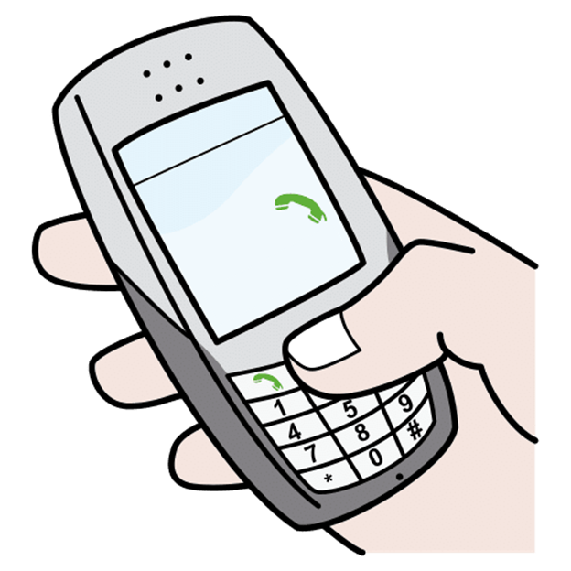

Dina rättigheter
Det finns tydliga regler för hur en dopingkontroll ska gå till.
Om något känns konstigt eller fel ska du säga till. Be att det skrivs ner i protokollet. Det har du rätt till.
Om något känns mycket fel ska du kontakta Antidoping Sverige, eller den som ansvarar för dopingkontrollen.

Slide 25
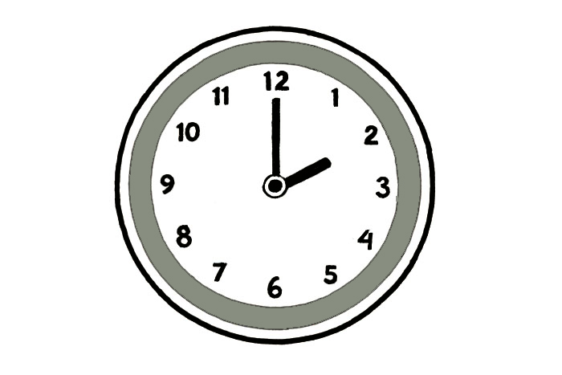
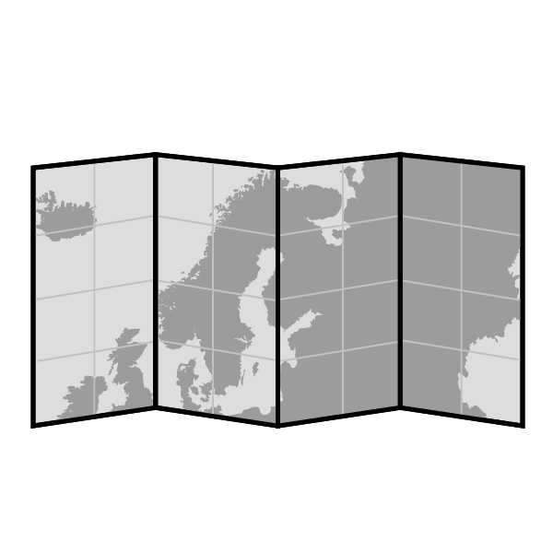

Jag har koll på…
Dopingkontroll kan hända när som helst.
Dopingkontroll kan hända var som helst.
Jag har rättigheter.
Jag måste följa regler.

Slide 26
Bilder: Papunets bildbank, papunet.net, Elina Vanninen, Annakaisa Ojanen, Sergio Palao / ARASAAC, Kuvako, Mulberry Symbols och Sclera. Vissa bilder är redigerad från originalversion. Logga: Antidoping Sverige, WADA samt Riksidrottsförbundet hämtade från respektive webbplats. Foto: Antidoping Sverige
Materialet är framtaget i samråd med Antidoping Sverige.

